Slide 1

Современная архитектура веб-приложений и веб-сервисов. Сокеты.
Суханов А.Я.
Notes:
Добро пожаловать на лекцию о современной архитектуре веб-приложений и веб-сервисов.
Сегодня мы разберём, из чего состоит типичный современный веб-сервис,
как устроен путь запроса от браузера до базы данных,
и как на самом низком уровне программы общаются друг с другом через сокеты.
Поговорим про системы доменных имён Ди-Эн-Эс, про балансировку нагрузки,
кэширование, очереди задач, тонкие и толстые клиенты,
многоуровневые и трёхуровневые архитектуры.
Отдельно и подробно — про сокеты: что это, какие бывают, как связаны с протоколами
Ти-Си-Пи и Ю-Ди-Пи, почему современные высоконагруженные серверы
используют механизмы эпОлл, а не классическую многопоточность.
Покажем примеры на языках Пайтон и Джава, разберём особенности
асинхронных серверов вроде ювикОрн и гуникОрн,
и почему Пайтону из-за ГИЛ приходится совмещать оба подхода.

Slide 2
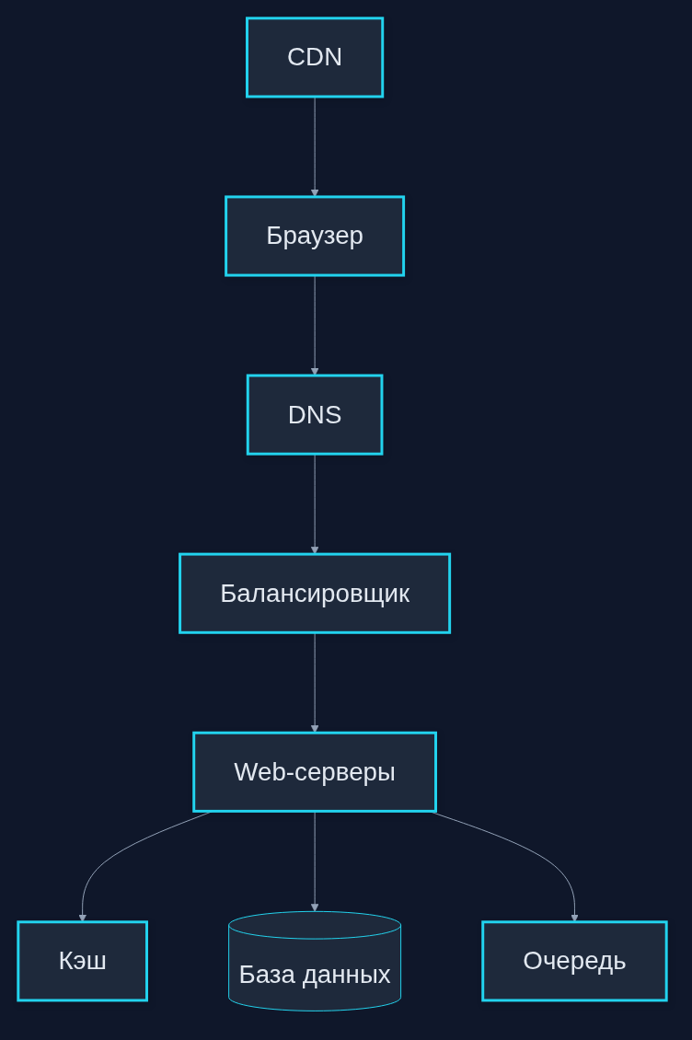
Стандартная модель веб-приложения
Notes:
Перед вами стандартная модель веб-приложения — базовая схема, которую должен знать каждый разработчик.
Сверху вниз: клиентская сторона, инфраструктура и серверная часть.
Пользователь открывает браузер и вводит адрес.
Первым делом браузер обращается к системе доменных имён, Ди-Эн-Эс,
чтобы получить Ай-Пи-адрес сервера по имени.
Параллельно может быть задействована сеть доставки контента, Си-Ди-Эн,
которая хранит статические файлы — картинки, стили, скрипты — в географически близких точках.
Когда Ай-Пи-адрес получен, браузер устанавливает соединение с балансировщиком нагрузки.
Балансировщик решает, на какой из веб-серверов отправить запрос.
Веб-серверы выполняют прикладную логику: обращаются к кэшу,
к базе данных, к очереди асинхронных задач.
Эта схема — фундамент, на котором строятся почти все современные веб-сервисы.
На следующих слайдах мы расширим её и разберём каждый компонент.

Slide 3
Типичная расширенная архитектура
DNS
Браузер
Сеть CDN
Балансировщик нагрузки
Nginx, Apache HTTP Server
Облачное хранилище
Хранилище данных (OLAP, OLTP)
Web app серверы
WSGI, JSP, ASP, PHP, CGI, фреймворки
База данных
Сервис загрузки потоков данных, Apache Kafka, AWS Kinesis
Кэширующий сервис (Redis, Memcache)
Очередь асинхронных задач
Сервисы (почтовый, сервера авторизации)
Полнотекстовый поиск
Вычислительные сервера
Notes:
Расширенная архитектура — та же базовая схема, но с конкретными технологиями.
В левом верхнем углу — система доменных имён, Ди-Эн-Эс, и браузер.
Через балансировщик нагрузки на Эн-Джинкс или Апач Эйч-Ти-Ти-Пи-Сервер
запрос попадает на веб-серверы.
Под веб-серверами подразумеваются приложения на разных платформах:
Ви-Эс-Джи-Ай для Пайтона, Джей-Эс-Пи и сервлеты для Джавы, Эй-Эс-Пи для платформы Майкрософт,
Пи-Эйч-Пи для классического веба, Си-Джи-Ай для старых сценариев.
Рядом с веб-серверами — кэш на РЕдис или МемкЭш.
Кэш хранит результаты частых запросов, чтобы не дёргать базу данных.
Слева — база данных, справа — очередь асинхронных задач.
Очередь позволяет разгрузить синхронный запрос: тяжёлая операция,
например отправка письма или генерация отчёта, ставится в очередь,
а пользователь сразу получает ответ.
Отдельно есть облачное хранилище — Эс-Три, Джи-Си-Эс.
Сервис загрузки данных на КАфка или КинЕзис отправляет события
в аналитическое хранилище О-Лап и О-Эл-Ти-Пи.
Внизу — вычислительные серверы, которые разбирают очередь,
полнотекстовый поиск на ЭлАстик-СЁрч,
и внешние сервисы вроде почты через Эс-Эм-Ти-Пи и авторизации через О-Аут.

Slide 4
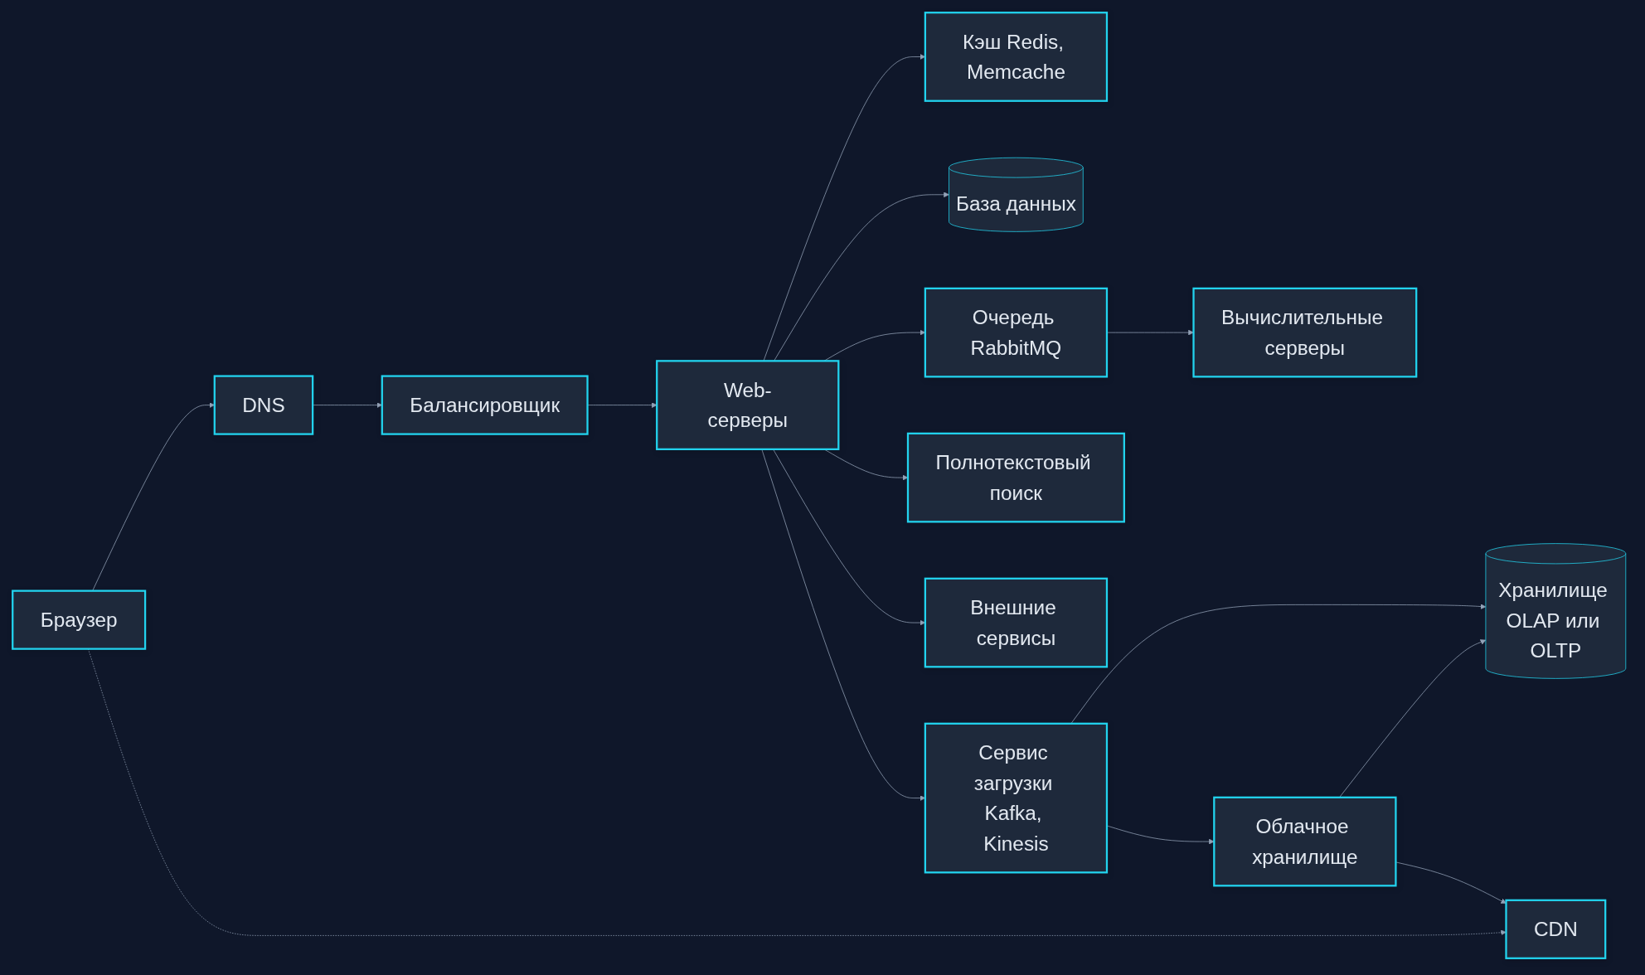
Типичная расширенная архитектура по горизонтали
Notes:
Та же расширенная архитектура, но развёрнутая по горизонтали.
Слева браузер, справа — множество внутренних сервисов.
Так удобнее видеть, что веб-сервер — это центральный узел,
который общается сразу с шестью-семью независимыми сервисами.
Сверху вниз по ответвлениям: кэш на РЕдис или МемкЭш,
база данных, очередь на РЭббит-Эм-Кью,
полнотекстовый поиск, внешние сервисы,
сервис загрузки на КАфка или КинЕзис.
Очередь, в свою очередь, ведёт к вычислительным серверам.
Сервис загрузки — к облачному хранилищу и аналитическому хранилищу О-Лап или О-Эл-Ти-Пи.
Облачное хранилище связано с сетью доставки контента, Си-Ди-Эн.
Эта схема наглядно показывает: современное веб-приложение — это не монолит,
а набор слабо связанных сервисов, каждый из которых решает свою задачу.
При падении одного из них остальные продолжают работать.

Slide 5
Компоненты
Компонент | Технологии | Роль
Балансировщик | Nginx, HAProxy | Распределение запросов
Кэш | Redis, Memcache | Ускорение повторных обращений
Очередь задач | RabbitMQ | Асинхронная обработка
Поток данных | Kafka, AWS Kinesis | Загрузка и передача событий
Облачное хранилище | S3, GCS | Долговременное хранение
Аналитика | OLAP, OLTP | Отчёты и транзакции
Поиск | Elasticsearch | Полнотекстовый поиск
Внешние сервисы | SMTP, OAuth | Почта, авторизация
Notes:
Таблица компонентов с технологиями и ролями.
Балансировщик на Эн-Джинкс или Эйч-Эй-ПрОкси — распределение запросов.
Кэш на РЕдис или МемкЭш — ускорение повторных обращений.
Очередь задач на РЭббит-Эм-Кью — асинхронная обработка.
Поток данных на КАфка или А-Даблъю-Эс КинЕзис — загрузка и передача событий.
Облачное хранилище на Эс-Три или Джи-Си-Эс — долговременное хранение.
Аналитика на О-Лап и О-Эл-Ти-Пи — отчёты и транзакции.
Поиск на ЭлАстик-СЁрч — полнотекстовый поиск.
Внешние сервисы: Эс-Эм-Ти-Пи для почты, О-Аут для авторизации.
Каждый компонент можно масштабировать отдельно.
Например, если запросов стало много, добавляют ещё веб-серверов за балансировщиком.
Если кэш перестал справляться — увеличивают его объём.
Если база данных растёт — переходят на шардирование или репликацию.
Именно эта модульность и позволяет современным сервисам выдерживать миллионы пользователей.

Slide 6
DNS
DNS (англ. Domain Name System «система доменных имён») — компьютерная распределённая система для получения информации о доменах. Чаще всего используется для получения IP-адреса по имени хоста (компьютера или устройства), получения информации о маршрутизации почты и/или обслуживающих узлах для протоколов в домене (SRV-запись).
Распределённая база данных DNS поддерживается с помощью иерархии DNS-серверов, взаимодействующих по определённому протоколу.
Основой DNS является представление об иерархической структуре имени и зонах. Каждый сервер, отвечающий за имя, может делегировать ответственность за дальнейшую часть домена другому серверу (с административной точки зрения — другой организации или человеку), что позволяет возложить ответственность за актуальность информации на серверы различных организаций (людей), отвечающих только за «свою» часть доменного имени.
Начиная с 2010 года в систему DNS внедряются средства проверки целостности передаваемых данных, называемые DNS Security Extensions (DNSSEC). Передаваемые данные не шифруются, но их достоверность проверяется криптографическими способами. Внедряемый стандарт DANE обеспечивает передачу средствами DNS достоверной криптографической информации (сертификатов), используемых для установления безопасных и защищённых соединений транспортного и прикладного уровней.
Notes:
Ди-Эн-Эс, система доменных имён, — распределённая компьютерная система
для получения информации о доменах.
Чаще всего используется для получения Ай-Пи-адреса по имени хоста.
Кроме того, Ди-Эн-Эс хранит информацию о маршрутизации почты через записи Эм-Икс
и об обслуживающих узлах для разных протоколов через записи Эс-Эр-Ви.
Распределённая база данных Ди-Эн-Эс поддерживается иерархией серверов,
взаимодействующих по специальному протоколу.
Основой является иерархическая структура имени и зон.
Каждый сервер, отвечающий за имя, может делегировать ответственность
за дальнейшую часть домена другому серверу — другой организации или человеку.
Это позволяет возложить ответственность за актуальность информации
на серверы различных организаций, каждая из которых отвечает только за свою часть.
Начиная с две тысячи десятого года в систему внедряются средства проверки целостности,
называемые Ди-Эн-Эс-СЕк.
Передаваемые данные не шифруются, но их достоверность проверяется криптографически.
Стандарт ДЭйн обеспечивает передачу средствами Ди-Эн-Эс достоверной криптографической информации,
сертификатов, используемых для установления защищённых соединений.

Slide 7
Иерархия доменных имен и серверов
DNS записи хранятся как в соответствующих узлах иерархии, так и кэшируются локальными DNS серверами, например, серверами провайдера. Время хранения кэша присутствует в ответах DNS. Бывает два типа запроса – рекурсивный и итеративный. Рекурсивный отправляется серверу и он сам разрешает доменное имя обращаясь к ответственным серверам по иерархии. Итеративный запрос отправляет адрес следующего ответственного севера к которому нужно обратиться самостоятельно.
.
org
google
education
ru
tusur
mail
it
com
. - Корневой сервер
Notes:
Иерархия доменных имён и серверов.
Вверху — корневой сервер, обозначается точкой.
Ниже — зоны первого уровня: орг, ком, ру, ит.
Внутри зоны орг находятся домены гугл и эдьюкейшн.
Внутри зоны ру — домен тузур, а внутри него — поддомен мэйл.
Такая иерархия позволяет делегировать ответственность.
Администраторы зоны тузур сами управляют записями для поддомена мэйл.
Именно поэтому Ди-Эн-Эс масштабируется на весь интернет.
Записи хранятся как в авторитативных узлах, так и кэшируются локальными серверами,
например серверами провайдера.
Время хранения кэша присутствует в каждом ответе Ди-Эн-Эс.
Бывает два типа запроса: рекурсивный и итеративный.
Рекурсивный отправляется серверу, и он сам разрешает доменное имя,
обращаясь к ответственным серверам по иерархии.
Итеративный возвращает адрес следующего ответственного сервера,
к которому клиент должен обратиться самостоятельно.
Обычно клиент делает рекурсивный запрос своему резолверу,
а резолвер уже итеративно опрашивает серверы по цепочке.

Slide 8
Некоторые ресурсные записи DNS
A (address record/запись адреса) - адресная запись, которая указывает на соответствие между доменным именем и IP-адресом (IPv4). На VDS вы можете настроить несколько A-записей, если, например, у вас несколько веб-серверов, обрабатывающих запросы для одного домена. Такая запись называется round-robin. В этом случае преобразование доменного имени в IP-адрес производится в произвольном порядке с равной вероятностью распределения.
AAAA (IPv6 address record) - аналогична записи A, но указывает соответствие доменного имени для IPv6.
MX (mail exchange) - запись, указывающая на адрес почтового шлюза для домена. Состоит из двух частей: приоритета (чем число больше, тем ниже приоритет) и адреса узла.
NS (name server/сервер имен) - указывает на DNS-сервер, обслуживающий данный домен, т.е. указывает серверы, на которые домен делегирован. Данный тип записи критически важен для функционирования самой системы доменных имён.
PTR (pointer) — запись, которая "связывает" IP-адрес с доменным именем. Многие почтовые серверы при фильтрации входящей почты от спама проверяют наличие PTR-записи и ее соответствие имени сервера-отправителя.
Для определения имени сервера по его IPv4-адресу существует специальная доменная зона in-addr.arpa. Если для адреса задана PTR-запись, то IP-адрес хоста, например, 92.53.96.111, будет транслирован в обратной нотации и преобразован в 111.96.53.92.in-addr.arpa.
Notes:
Основные ресурсные записи Ди-Эн-Эс.
Запись типа Эй, эддресс-рекорд, связывает доменное имя с Ай-Пи-адресом версии четыре.
На виртуальном выделенном сервере можно настроить несколько Эй-записей,
если у вас несколько веб-серверов для одного домена.
Такая схема называется раунд-робин: преобразование имени в Ай-Пи
происходит в произвольном порядке с равной вероятностью.
Запись типа четыре-Эй, аналогичная, но для Ай-Пи версии шесть.
Запись Эм-Икс, мэйл-эксчейндж, указывает адрес почтового шлюза для домена.
Состоит из двух частей: приоритета и адреса узла.
Чем больше число приоритета, тем ниже приоритет сервера.
Запись Эн-Эс, нейм-сервер, указывает на Ди-Эн-Эс-сервер, обслуживающий домен.
Критически важный тип записи для функционирования самой системы доменных имён.
Запись Пи-Ти-Ар, пОйнтер, связывает Ай-Пи-адрес с доменным именем.
Многие почтовые серверы при фильтрации спама проверяют наличие Пи-Ти-Ар-записи
и её соответствие имени сервера-отправителя.
Для обратного преобразования существует специальная зона ин-Аддр-Арпа.
Например, адрес девяносто два точка пятьдесят три точка девяносто шесть точка сто одиннадцать
преобразуется в сто одиннадцать точка девяносто шесть точка пятьдесят три точка девяносто два
точка ин-Аддр-Арпа.

Slide 9
Клиент-Сервер
Вычислительная или сетевая архитектура, в которой задания или сетевая нагрузка распределены между поставщиками услуг, называемыми серверами, и заказчиками услуг, называемыми клиентами. Фактически клиент и сервер — это программное обеспечение. Обычно эти программы расположены на разных вычислительных машинах и взаимодействуют между собой через вычислительную сеть посредством сетевых протоколов, но они могут быть расположены также и на одной машине. Программы-серверы ожидают от клиентских программ запросы и предоставляют им свои ресурсы в виде данных (например, загрузка файлов посредством HTTP, FTP, BitTorrent, потоковое мультимедиа или работа с базами данных) или в виде сервисных функций (например, работа с электронной почтой, общение посредством систем мгновенного обмена сообщениями или просмотр web-страниц во всемирной паутине). Поскольку одна программа-сервер может выполнять запросы от множества программ-клиентов, её размещают на специально выделенной вычислительной машине, настроенной особым образом, как правило, совместно с другими программами-серверами, поэтому производительность этой машины должна быть высокой. Из-за особой роли такой машины в сети, специфики её оборудования и программного обеспечения, её также называют сервером, а машины, выполняющие клиентские программы, соответственно, клиентами.
Notes:
Клиент-серверная архитектура.
Это вычислительная или сетевая архитектура, в которой задания или нагрузка
распределены между поставщиками услуг, называемыми серверами,
и заказчиками услуг, называемыми клиентами.
Фактически клиент и сервер — это программное обеспечение.
Обычно эти программы расположены на разных вычислительных машинах
и взаимодействуют через сеть посредством сетевых протоколов.
Но они могут быть расположены и на одной машине.
Программы-серверы ожидают от клиентских программ запросы
и предоставляют им свои ресурсы в виде данных.
Например, загрузка файлов посредством Эйч-Ти-Ти-Пи, Эф-Ти-Пи, Бит-ТОррент,
потоковое мультимедиа или работа с базами данных.
Или в виде сервисных функций: работа с электронной почтой,
обмен мгновенными сообщениями, просмотр веб-страниц.
Поскольку один сервер может обслуживать множество клиентов,
его размещают на специально выделенной машине с высокой производительностью.
Из-за особой роли такую машину тоже называют сервером,
а машины с клиентскими программами — клиентами.

Slide 10
Тонкий и толстый клиент
Тонкий клиент — это компьютер-клиент, который переносит все задачи по обработке информации на сервер. Примером тонкого клиента может служить компьютер с браузером, использующийся для работы с веб-приложениями.
Толстый клиент, напротив, производит обработку информации независимо от сервера, использует последний в основном лишь для хранения данных.
Notes:
Тонкий и толстый клиент.
Тонкий клиент — это компьютер-клиент, который переносит все задачи по обработке
на сервер.
Пример тонкого клиента — компьютер с браузером, работающий с веб-приложением.
Всё, что делает браузер, — это отправляет запросы и отображает результат.
Вся логика выполняется на сервере.
Толстый клиент, наоборот, производит обработку независимо от сервера,
используя его в основном только для хранения данных.
Пример толстого клиента — десктопное приложение вроде фотошопа,
которое большую часть работы делает на локальной машине.
Современные веб-приложения часто находятся посередине:
часть логики выполняется в браузере через ДжаваСкрипт,
часть — на сервере.
Этот спектр важен: чем толще клиент, тем больше нагрузки на пользователя,
но меньше задержка и меньше нагрузка на сервер.
Чем тоньше клиент, тем проще его обновлять, но больше зависимость от сети.

Slide 11
Многоуровневая архитектура
Разновидность архитектуры «клиент — сервер», в которой функция обработки данных вынесена на один или несколько отдельных серверов. Это позволяет разделить функции хранения, обработки и представления данных для более эффективного использования возможностей серверов и клиентов.
Notes:
Многоуровневая архитектура.
Это разновидность архитектуры клиент-сервер,
в которой функция обработки данных вынесена на один или несколько отдельных серверов.
Такое разделение позволяет отделить хранение, обработку и представление данных
друг от друга.
Каждый уровень можно масштабировать и обновлять независимо.
Если нагрузка выросла — добавить ещё серверов приложений.
Если данных стало много — расширить базу данных.
Если интерфейс устарел — переписать только клиентскую часть.
Это первый шаг к декомпозиции, которая позже превращается
в микросервисную архитектуру.
Простейший пример многоуровневой архитектуры — двухуровневая:
клиент и сервер с базой данных.
Следующий шаг — трёхуровневая, где сервер приложений отделён от базы данных.
Ещё дальше — четырёхуровневая, где кеш и очередь задач выносятся в отдельные сервисы.

Slide 12
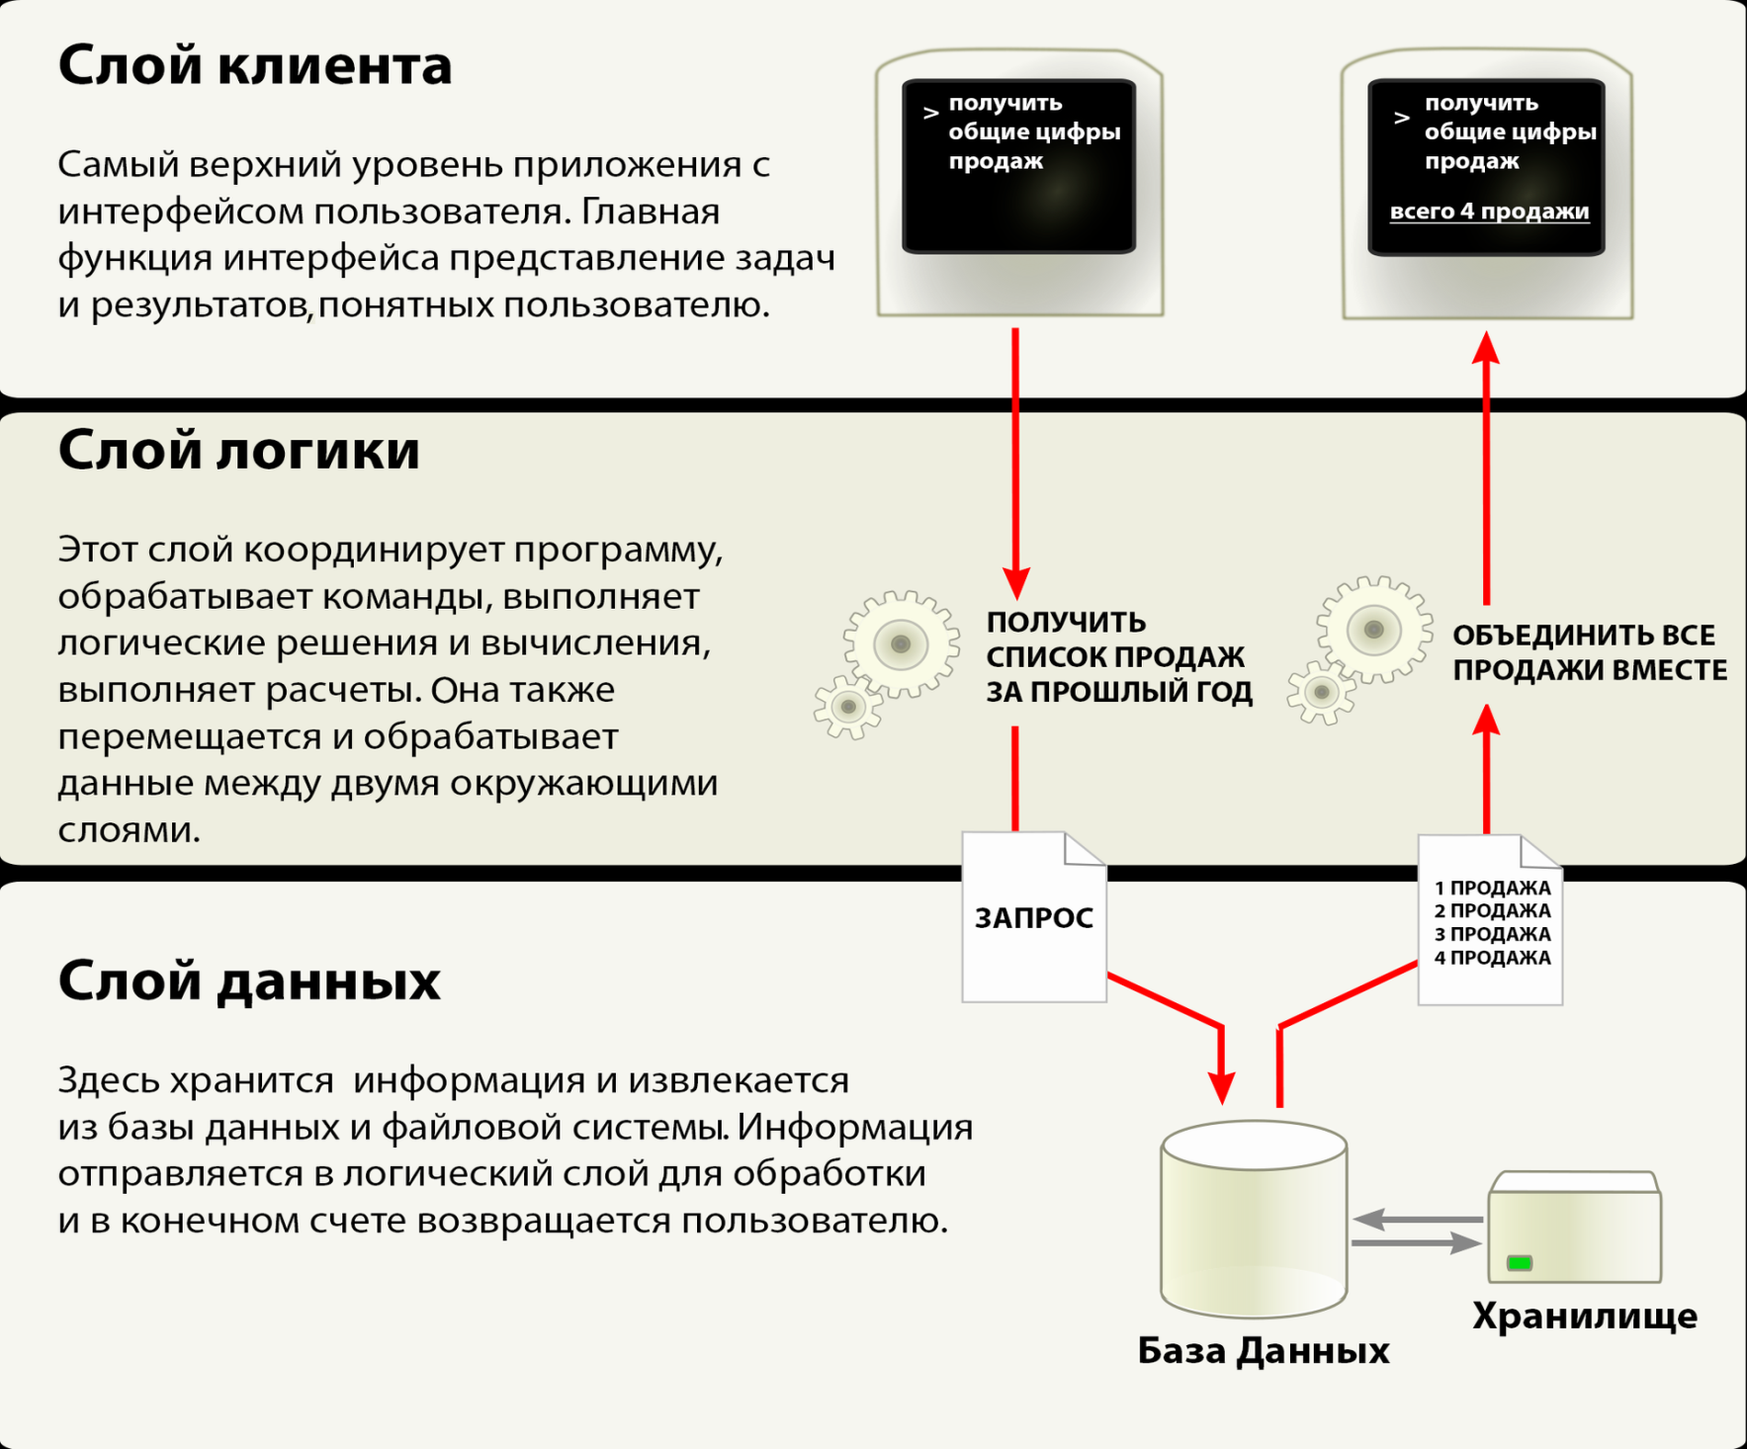
Трехуровневая архитектура
Notes:
На схеме — классическая трёхуровневая архитектура.
Три горизонтальных слоя.
Первый, верхний — слой клиента.
Это уровень интерфейса пользователя.
Главная функция: представление задач и результатов, понятных пользователю.
Клиент отправляет запросы и получает ответы.
Второй, средний — слой логики.
Здесь координируется программа, обрабатываются команды,
выполняются логические решения, вычисления и расчёты.
Слой логики перемещает и обрабатывает данные между двумя окружающими слоями.
Он решает, что нужно сделать, какой сервис вызвать, как обработать результат.
Третий, нижний — слой данных.
Здесь хранится информация: база данных, файловая система, хранилище.
Информация отправляется в логический слой для обработки
и в конечном счёте возвращается пользователю.
На схеме виден конкретный пример: клиент запрашивает сводку продаж,
логика обращается к базе данных, получает список продаж за прошлый год,
объединяет их и возвращает клиенту.
Этот пример прекрасно иллюстрирует разделение ответственности между слоями.

Slide 13
Трехуровневая архитектура
Трёху́ровневая архитекту́ра (трёхзве́нная архитекту́ра, англ. three-tier) — архитектурная модель программного комплекса, предполагающая наличие в нём трёх компонентов: клиента, сервера приложений (к которому подключено клиентское приложение) и сервера баз данных (с которым работает сервер приложений).
По сравнению с двухзвенной клиент-серверной архитектурой или файл-серверной архитектурой трёхуровневая архитектура обеспечивает, как правило, бо́льшую масштабируемость (за счёт горизонтальной масштабируемости сервера приложений и мультиплексирования соединений), бо́льшую конфигурируемость (за счёт изолированности уровней друг от друга). Реализация приложений, доступных из веб-браузера или из тонкого клиента, как правило, подразумевает развёртывание программного комплекса в трёхуровневой архитектуре.
Notes:
Трёхуровневая архитектура, или трёхзвенная архитектура.
Архитектурная модель программного комплекса, предполагающая наличие трёх компонентов:
клиента, сервера приложений и сервера баз данных.
По сравнению с двухзвенной клиент-серверной или файл-серверной архитектурой
трёхуровневая обеспечивает, как правило, большую масштабируемость
за счёт горизонтальной масштабируемости сервера приложений
и мультиплексирования соединений.
И большую конфигурируемость за счёт изолированности уровней друг от друга.
Реализация приложений, доступных из веб-браузера или из тонкого клиента,
как правило, подразумевает развёртывание программного комплекса
именно в трёхуровневой архитектуре.
Клиент — это браузер, который ничего не знает о базе данных.
Сервер приложений — это Эн-Джинкс с модулем Ви-Эс-Джи-Ай или ювикОрн, который выполняет логику.
Сервер базы данных — это ПостгрЕс или Май-Эс-Кью-Эл.
Такое разделение позволяет менять любой уровень независимо от других.
Например, перейти с ПостгрЕс на Май-Эс-Кью-Эл без изменения клиентского кода.

Slide 14
Сокеты
Сокетом является абстрактная единица сетевого взаимодействия, фактически переводится как разъем. Можно провести с файловой переменной, но в данном случаем с сокетом связано не имя файла и тип (бинарный, текстовый) или режим (чтение, запись), а адрес удаленного приложения, тип соединения и передачи данных, протокол взаимодействия. Обычно рассматриваются на транспортном уровне взаимодействия.
Сокеты предоставляют весьма **мощный и гибкий механизм межпроцессного взаимодействия (IPC)**. Они могут использоваться для организации взаимодействия программ на одном компьютере, по локальной сети или через Internet, что позволяет вам создавать распределённые приложения различной сложности. Кроме того, с их помощью можно организовать взаимодействие с программами, работающими под управлением различных операционных систем.
**Сокеты поддерживают многие стандартные сетевые протоколы (конкретный их список зависит от реализации) и предоставляют унифицированный интерфейс для работы с ними**. Наиболее часто сокеты используются для работы в IP-сетях.
<!-- _footer: Шаргин А. Программирование сокетов в Linux. [Электронный ресурс]. URL: https://rsdn.org/article/unix/sockets.xml (дата обращения: 23.03.2020)-->
Notes:
Сокеты.
Сокет — это абстрактная единица сетевого взаимодействия,
фактически переводится как разъём.
Можно провести аналогию с файловой переменной, но с сокетом связано
не имя файла и тип — бинарный или текстовый — и не режим чтения-записи,
а адрес удалённого приложения, тип соединения и передачи данных,
протокол взаимодействия.
Обычно сокеты рассматриваются на транспортном уровне взаимодействия.
Сокеты предоставляют мощный и гибкий механизм межпроцессного взаимодействия,
сокращённо Ай-Пи-Си.
Они используются для организации взаимодействия программ на одном компьютере,
по локальной сети или через интернет.
Это позволяет создавать распределённые приложения различной сложности
и организовывать взаимодействие с программами под разными операционными системами.
Сокеты поддерживают многие стандартные сетевые протоколы
и предоставляют унифицированный интерфейс для работы с ними.
Наиболее часто сокеты используются для работы в Ай-Пи-сетях.
Ключевые атрибуты сокета.
Семейство протоколов: Эй-Эф-ИнЕт для Ай-Пи-сетей, Эй-Эф-Юникс для локальных сокетов.
Тип сокета: сок-Стрим для потокового Ти-Си-Пи или сок-ДэгрЭм для дейтаграммного Ю-Ди-Пи.
Адрес и порт: например, локальный хост и девять тысяч девяносто.
Порт — это целое число от одного до шестидесяти пяти тысяч пятисот тридцати пяти,
позволяющее разным программам на одной машине независимо получать данные.
Стандартные порты: Эйч-Ти-Ти-Пи — восемьдесят, Эйч-Ти-Ти-Пи-Эс — четыреста сорок три,
Эс-Эс-Эйч — двадцать два, Эс-Эм-Ти-Пи — двадцать пять.
Когда сервер вызывает байнд, он привязывается к конкретному порту.
Когда клиент вызывает коннект, операционная система автоматически выбирает ему
случайный свободный порт из диапазона эфемерных, обычно от трёхсот двадцати семи
до шестидесяти одной тысячи.
Опция эс-Оу-рЭюз-Эддр, реюзабл-Эддр.
По умолчанию, когда сервер закрывается, порт остаётся в состоянии тайм-вЭйт
на одну-две минуты, потому что операционная система ждёт,
не придут ли опоздавшие пакеты от старых клиентов.
Если перезапустить сервер сразу после остановки, байнд упадёт с ошибкой
адрес уже используется.
Опция эс-Оу-рЭюз-Эддр снимает это ограничение:
она разрешает переиспользовать порт, даже если он в состоянии тайм-вЭйт.
На практике это первое, что делают в любом сервере на сокетах:
сразу после создания сокета вызывают сет-сок-опт с этой опцией.
Без неё перезапуск сервера при разработке превращается в мучение.
На уровне операционной системы сокеты обслуживаются механизмами
полл или эпОлл, о которых подробно поговорим в конце лекции.

Slide 15
Сокет на python
python client.py
Или
pypy client.py
Сервер
import socket
sock = socket.socket()
sock.bind(('', 9090))
sock.listen(1)
conn, addr = sock.accept()
print 'connected:', addr
while True:
data = conn.recv(1024)
if not data:
break
conn.send(data.upper())
conn.close()
Клиент
import socket
sock = socket.socket()
sock.connect(('localhost', 9090))
sock.send('hello, world!')
data = sock.recv(1024)
sock.close()
print data
Notes:
Простейший Ти-Си-Пи-сервер на языке Пайтон.
Сначала создаём сокет функцией сокет.
Затем привязываем его к адресу и порту через метод байнд.
Пустая строка в первом аргументе означает, что слушаем на всех сетевых интерфейсах,
порт девять тысяч девяносто.
Перед байнд обычно вызывают сет-сок-опт с опцией эс-Оу-рЭюз-Эддр,
чтобы порт можно было переиспользовать при перезапуске.
Метод листен переводит сокет в режим прослушивания.
Аргумент один — размер очереди входящих соединений.
Затем метод эксЭпт блокирует выполнение, пока не придёт клиент.
Когда клиент подключился, эксЭпт возвращает новый сокет для общения с этим клиентом
и адрес клиента.
В бесконечном цикле читаем данные методом ресив до одной тысячи двадцати четырёх байт.
Если клиент закрыл соединение, ресив возвращает пустую строку — выходим из цикла.
Иначе отправляем обратно те же данные, но в верхнем регистре, через метод сенд.
В конце закрываем соединение.
Клиент на Пайтоне проще: создаём сокет, методом коннект подключаемся к локальному хосту
и тому же порту, отправляем строку, читаем ответ, закрываем сокет.
Теперь важное про Пайтон и его ограничения.
В Пайтоне есть так называемый ГИЛ, глобальная блокировка интерпретатора.
Она гарантирует, что в любой момент времени только один поток выполняет байт-код Пайтона.
Это значит, что многопоточность в Пайтоне не даёт истинного параллелизма для вычислительных задач:
потоки выполняются по очереди, а не одновременно на нескольких ядрах.
Для ввода-вывода ГИЛ отпускается на время системных вызовов,
поэтому многопоточный сервер на сокетах всё же работает,
но на большом числе одновременных соединений каждый поток съедает память
и время на переключение контекста.
Именно поэтому в мире Пайтона появились два подхода.
Первый — асинхронность через модуль асИнкио.
Один поток, один цикл событий, тысячи одновременных соединений
без создания тысяч потоков.
Именно так работает ювикОрн — асинхронный веб-сервер на асИнкио.
Он эффективен для ввода-вывода и тысяч одновременно открытых соединений.
Второй — многопроцессность через модуль мультипрОцессинг.
Каждый процесс имеет свой собственный интерпретатор Пайтона и свой собственный ГИЛ.
Это обходит ограничение для вычислительных задач.
Именно так работает гуникОрн: он запускает несколько процессов-воркеров,
каждый из которых обслуживает свою долю запросов.
Классическая связка — гуникОрн с ювикОрн-воркерами —
даёт и многопроцессность, и асинхронность одновременно.

Slide 16
from socket import *
host = 'localhost'
port = 777
addr = (host,port)
#socket - функция создания сокета
#первый параметр socket_family может быть AF_INET или AF_UNIX
#второй параметр socket_type может быть SOCK_STREAM(для TCP) или SOCK_DGRAM(для UDP)
udp_socket = socket(AF_INET, SOCK_DGRAM)
#bind - связывает адрес и порт с сокетом
udp_socket.bind(addr)
#Бесконечный цикл работы программы
while True:
#Если мы захотели выйти из программы
question = input('Do you want to quit? y\\n: ')
if question == 'y': break
print('wait data...')
#recvfrom - получает UDP сообщения
conn, addr = udp_socket.recvfrom(1024)
print('client addr: ', addr)
#sendto - передача сообщения UDP
udp_socket.sendto(b'message received by the server', addr)
udp_socket.close()
Notes:
Ю-Ди-Пи-сервер на Пайтоне.
Импортируем всё из модуля сокет.
Задаём хост локальный и порт семьсот семьдесят семь.
Создаём Ю-Ди-Пи-сокет с двумя аргументами:
семейство Эй-Эф-ИнЕт и тип сок-ДэгрЭм.
Привязываем адрес методом байнд.
В бесконечном цикле спрашиваем пользователя, хочет ли он выйти.
Если да — прерываем цикл.
Иначе ждём дейтаграмму методом ресив-фром до одной тысячи двадцати четырёх байт.
Метод возвращает данные и адрес отправителя.
Отправляем ответ через метод сенд-ту на адрес отправителя.
В конце закрываем сокет.
Ключевое отличие от Ти-Си-Пи: здесь нет установки соединения.
Ю-Ди-Пи-сокет просто отправляет дейтаграммы по указанному адресу
и принимает их откуда угодно.
Нет состояния соединения, нет подтверждения доставки,
нет упорядочивания пакетов.
Зато каждое сообщение — самодостаточная единица.
Для Ю-Ди-Пи особенно важно упомянуть системный вызов селЕкт, полл и эпОлл.
В синхронном примере выше мы блокируемся на ресив-фром и ждём одно сообщение.
Но представьте, что у сервера тысяча Ю-Ди-Пи-клиентов.
Если обслуживать каждого в отдельном потоке, получим тысячу потоков
и чудовищные накладные расходы.
Вместо этого используют один поток и один системный вызов,
который говорит: вот список из тысячи сокетов, скажи, на каких из них есть данные.
Именно это делают селЕкт, полл и эпОлл.
Подробно сравним их в конце лекции.

Slide 17
from socket import *
import sys
host = 'localhost'
port = 777
addr = (host,port)
udp_socket = socket(AF_INET, SOCK_DGRAM)
data = input('write to server: ')
if not data :
udp_socket.close()
sys.exit(1)
#encode - перекодирует введенные данные в байты, decode - обратно
data = str.encode(data)
udp_socket.sendto(data, addr)
data = bytes.decode(data)
data = udp_socket.recvfrom(1024)
print(data)
udp_socket.close()
Notes:
Ю-Ди-Пи-клиент на Пайтоне.
Снова создаём дейтаграммный сокет.
Спрашиваем у пользователя текст для отправки.
Если пусто — закрываем сокет и выходим.
Кодируем строку в байты методом энкод.
Отправляем на адрес сервера методом сенд-ту.
Затем ждём ответ методом ресив-фром.
Декодируем байты обратно в строку методом декод.
Печатаем ответ.
Закрываем сокет.
Обратите внимание: в Ю-Ди-Пи клиент не обязан быть тем же, кто первым отправил сообщение.
Нет сессии, нет соединения.
Любая программа, знающая адрес и порт сервера, может отправить дейтаграмму.
Это свойство используется в протоколе Ди-Эн-Эс:
запрос и ответ — это две независимые дейтаграммы.
Именно поэтому Ю-Ди-Пи такой быстрый: нет накладных расходов на установку соединения.

Slide 18
Java – cокет сервер
import java.io.*; import java.net.*;
class SampleServer extends Thread
{
Socket s;
int num;
public static void main(String args[])
{
try
{ int i = 0; // счётчик подключений
// привинтить сокет на локалхост, порт 3128
ServerSocket server = new ServerSocket(3128, 0,
InetAddress.getByName("localhost"));
System.out.println("server is started");
// слушаем порт
while(true)
{// ждём нового подключения, после чего запускаем обработку клиента в новый вычислительный поток и увеличиваем счётчик на единичку
new SampleServer(i, server.accept());
i++;
}
}
catch(Exception e) {System.out.println("init error: "+e);}
  // вывод исключений
}
Notes:
Джава-сервер на сокетах, главный класс.
Импортируем пакеты ввода-вывода и сетевых классов.
Класс SamplеСервер наследуется от класса Тред.
Внутри два поля: сокет и номер клиента.
В методе мэйн создаём счётчик клиентов.
Создаём серверный сокет на порту три тысячи сто двадцать восемь,
привязанный к локальному хосту.
Печатаем сообщение, что сервер запущен.
В бесконечном цикле ждём нового подключения методом эксЭпт.
На каждого клиента создаём новый поток SamplеСервер,
передавая ему номер и сокет клиента.
Счётчик инкрементируется.
Класс обёрнут в блок трай-кэтч: если что-то пойдёт не так,
печатаем сообщение об ошибке.
Такая схема — один поток на соединение — классическая для Ти-Си-Пи-серверов
небольшой нагрузки.
На больших нагрузках она не масштабируется из-за накладных расходов
на создание потоков и переключение контекста.

Slide 19
Java server сокет – конструктор потока
public SampleServer(int num, Socket s)
{
// копируем данные
this.num = num;
this.s = s;
// и запускаем новый вычислительный поток (см. ф-ю run())
setDaemon(true);
setPriority(NORM_PRIORITY);
start();
}
Notes:
Конструктор потока SamplеСервер.
Принимает номер клиента и сокет.
Копирует их в поля объекта.
Метод сет-ДЭймон с аргументом тру означает, что поток-демон:
он будет автоматически завершён, когда завершится главная программа.
Это важно: иначе сервер не смог бы корректно завершиться,
пока живы клиентские потоки.
Метод сет-приорити задаёт приоритет потока — норм-приорити, обычный.
Метод старт запускает выполнение метода ран в новом потоке.
Именно так в Джаве запускается параллельная обработка:
создаём объект-наследник Тред, вызываем старт,
и виртуальная машина сама вызывает ран.
Обратите внимание: старт не блокирует текущий поток.
Он просто сообщает виртуальной машине: запусти ран в отдельном потоке.

Slide 20
public void run()
{
try
{
// из сокета клиента берём поток входящих данных
InputStream is = s.getInputStream();
// и оттуда же - поток данных от сервера к клиенту
OutputStream os = s.getOutputStream();
// буффер данных в 64 килобайта
byte buf[] = new byte[64*1024];
// читаем 64кб от клиента, результат - кол-во реально принятых данных
int r = is.read(buf);
// создаём строку, содержащую полученную от клиента информацию
String data = new String(buf, 0, r);
// добавляем данные об адресе сокета:
data = ""+num+": "+"\n"+data;
os.write(data.getBytes()); // выводим данные
s.close(); // завершаем соединение
}
catch(Exception e)
{System.out.println("init error: "+e);} // вывод исключений
}
}
Notes:
Метод ран — основная логика обработки клиента.
Из сокета клиента берём входной поток методом гет-Инпут-Стрим
и выходной поток методом гет-Аутпут-Стрим.
Создаём буфер в шестьдесят четыре килобайта.
Читаем из входного потока методом рид —
он возвращает количество реально принятых байтов.
Создаём строку из прочитанных байтов.
Добавляем к ней номер клиента и перевод строки.
Отправляем результат клиенту через выходной поток методом райт.
Закрываем сокет методом клОУз.
Всё обёрнуто в блок трай-кэтч.
Этот метод вызывается один раз на клиента.
Обратите внимание: сервер обрабатывает одного клиента и закрывает соединение.
Такая схема подходит для протоколов типа запрос-ответ,
где клиент отправляет одно сообщение и ждёт один ответ.
Для постоянного соединения — например, веб-сокетов — логику ран
пришлось бы изменить: цикл чтения-обработки-ответа до закрытия сокета.

Slide 21
import java.io.*; import java.net.*;
class SampleClient extends Thread
{
public static void main(String args[])
{
try
{ // открываем сокет и коннектимся к localhost:3128, получаем сокет сервера
Socket s = new Socket("localhost", 3128);
// берём поток вывода и выводим туда первый аргумент
// заданный при вызове, адрес открытого сокета и его порт
args[0] = args[0]+"\n"+s.getInetAddress().getHostAddress() +":"+s.getLocalPort();
s.getOutputStream().write(args[0].getBytes());
// читаем ответ
byte buf[] = new byte[64*1024];
int r = s.getInputStream().read(buf);
String data = new String(buf, 0, r);
// выводим ответ в консоль
System.out.println(data);
}
catch(Exception e)
{System.out.println("init error: "+e);} // вывод исключений
}
}
Notes:
Джава-клиент.
Класс SamplеКлиент наследуется от Тред.
В методе мэйн создаём сокет, подключаемся к локальному хосту на порт три тысячи сто двадцать восемь.
Берём первый аргумент командной строки.
Добавляем к нему перевод строки, Ай-Пи-адрес сокета через метод гет-ИнЕт-Аддресс,
и локальный порт сокета через метод гет-ЛОкал-Порт.
Отправляем результат через выходной поток.
Читаем ответ в буфер шестьдесят четыре килобайта.
Создаём строку из ответа и печатаем её в консоль.
Обёрнуто в трай-кэтч.
Этот клиент можно запускать много раз параллельно с разными аргументами.
Каждый запуск создаёт новое соединение.
Сервер на той стороне создаёт новый поток для каждого клиента,
и каждый клиент получает свой номер в ответе.
Именно так работает классическая многопоточная модель
обслуживания клиентов на Ти-Си-Пи-сервере.

Slide 22
Компилируем javac Server
Компилируем javac Client
Запускаем сервер
java Server
а потом, дождавшись надписи "server is started", и любое количество клиентов:
java Client test1
java Client test2
...
java Client testN
Notes:
Компиляция и запуск примеров.
Сначала компилируем класс сервера: команда джава-си Эс-Ервер точка джава.
Затем компилируем класс клиента: джава-си Клиент точка джава.
Запускаем сервер командой джава Эс-Ервер.
Ждём сообщения сервер запущен.
После этого можно запустить любое количество клиентов:
джава Клиент тест-один, джава Клиент тест-два, и так далее.
Каждый клиент получит ответ с уникальным номером,
который присвоил ему сервер.
Так на практике проверяется многопоточность сервера:
запустите десять клиентов одновременно — все получат ответ,
и порядок не гарантирован.
Сервер нужно запускать в отдельном терминале, чтобы он не блокировал консоль.
Клиенты — в других терминалах.
Теперь важное сравнение: многопоточность против селЕкт, полл и эпОлл.
Классическая модель один поток на соединение работает так:
сервер принимает соединение и создаёт новый поток,
который блокируется на чтении из сокета.
Пока данных нет, поток стоит и ничего не делает,
но продолжает занимать память и потреблять ресурсы планировщика.
Представьте сервер на десять тысяч одновременных соединений.
В модели поток на соединение это десять тысяч потоков.
Каждый поток занимает стек от одного до восьми мегабайт.
Десять тысяч потоков — это от десяти до восьмидесяти гигабайт памяти
только на стеки.
Плюс переключение контекста между потоками —
это дорогая операция, которая сильно нагружает процессор.
Теперь про селЕкт, полл и эпОлл.
Это системные вызовы, которые позволяют одному потоку ждать готовности
сразу многих сокетов.
СелЕкт, появившийся ещё в восьмидесятых, работает с битовой маской.
Но у него жёсткое ограничение: обычно не более одной тысячи двадцати четырёх сокетов.
И он каждый раз перебирает все дескрипторы — это медленно при большом числе.
Полл убрал ограничение на количество, но по-прежнему перебирает все дескрипторы.
Сложность линейная: чем больше соединений, тем медленнее.
ЭпОлл, появившийся в Линуксе в две тысячи втором году,
устроен принципиально иначе.
Он работает через ядро операционной системы:
ядро само отслеживает готовность сокетов и сообщает приложению только о тех,
на которых есть события.
Сложность — константная по числу активных соединений,
независимо от общего числа открытых сокетов.
Именно поэтому современные высоконагруженные серверы на Линуксе —
Эн-Джинкс, асИнкио в Пайтоне, Ноуд-Джей-Эс — используют эпОлл.
В итоге: модель поток на соединение проста и понятна,
но плохо масштабируется.
Асинхронная модель на эпОлл масштабируется на десятки тысяч соединений,
но требует другой логики — не блокирующих вызовов и цикла событий.
Именно эта разница объясняет, почему ювикОрн работает на асИнкио с эпОлл,
а гуникОрн оборачивает его в несколько процессов,
чтобы обойти ограничение ГИЛ на вычислительных задачах.

Slide 23
Итог лекции
- DNS: имя → IP, иерархия и делегирование
- Монолит → клиент-сервер → многоуровневая → трёхуровневая
- Сокеты — фундамент протоколов прикладного уровня
- TCP — надёжность, UDP — скорость
- Дальше — HTTP
Notes:
Итог лекции.
Мы прошли путь от браузера пользователя через Ди-Эн-Эс
и балансировщик нагрузки к веб-серверам и их внутренним сервисам.
Разобрали базовую и расширенную архитектуру, компоненты, кэширование, очереди.
Познакомились с клиент-серверной, многоуровневой и трёхуровневой архитектурами.
Отдельно и подробно разобрали сокеты: что это, какие бывают типы,
как связаны с протоколами Ти-Си-Пи и Ю-Ди-Пи.
Разобрали атрибуты сокета — семейство, тип, адрес, порт,
и почему опция эс-Оу-рЭюз-Эддр критична для серверов.
На примерах Пайтона и Джавы показали практическую работу с сокетами.
Обсудили проблему ГИЛ в Пайтоне и почему появились два подхода:
асинхронный ювикОрн и многопроцессный гуникОрн.
Сравнили многопоточную модель поток на соединение
с механизмами селЕкт, полл и эпОлл,
и увидели, почему асинхронные серверы масштабируются лучше.
В следующей лекции перейдём к протоколу Эйч-Ти-Ти-Пи:
разберём его структуру, методы, заголовки, коды ответов,
и как на его основе строятся более сложные протоколы вроде веб-сокетов.
А пока запомните главное: сокеты — это фундамент всех протоколов прикладного уровня.
Поняв сокеты, вы поймёте любой протокол поверх них.

